Slide 1
微生物组分析方法、应用与科学传播
中国微生物组研究现状与对策研讨会
中国科学院微生物研究所E201
刘永鑫
中国科学院遗传与发育生物学研究所
中国科学院大学，生物互作卓越创新中心
中国科学院-英国约翰英纳斯中心植物和微生物科学联合研究中心
2019年12月7日
Notes:
各位老师好！感谢王军老师的邀请，参加中国微生物组研究现状与对策研讨会。我叫刘永鑫，来自中国科学院遗传与发育生物学研究所，报告的题目是微生物组分析方法、应用与科学传播。

Slide 2


个人简介
2004-2008 东北农业大学 学士 微生物学
2008-2011 东北农业大学 硕士 作物遗传育种
2011-2014 中科院遗传发育所 博士 生物信息学
2014-2016 中科院遗传发育所 博士后 遗传学
2016-今 中科院遗传发育所 工程师 微生物组分析
Notes:
我在东北农业大学获得微生物学学士和作物遗传育种硕士。14年加入我所王秀杰组攻读生物信息学博士；毕业后在韩方普组做博后2年。于16年加入白洋组，任工程师，负责微生物组数据分析。

Slide 3
发表文章情况
本人在Science, Nature Biotechnology 等杂志发表论文18篇，其中第一作者(共同)论文9篇。应邀在遗传 和Current Opinion in Microbiology 等杂志发表综述文章。
杂志 | 发表时间 | 主要贡献 | 影响因子 | 引用 | 作者
Nature Biotechnology | 2019.6 封面文章 | 发现微生物组在籼粳稻间差异和与氮利用效率的关系 | 35.7 | 12 | 共同一作
Science China Life Sciences | 2018.6 封面文章 | 挖掘水稻根系微生物组全生育期动态变化规律 | 3.5 | 20 | 共同一作
遗传 | 2019.9 | 微生物组分析方法 | 0 | 2 | 第一作者
Current Opinion in Microbiology | 2019.11 | 综述合成群落在植物根系微生物组中的研究方法与应用 | 6.9 | 0 | 第一作者
Science | 2019.5 | 参与解析三萜调控微生物组的规律 | 41.0 | 17 | 第三作者
Nature Biotechnology | 2019.8 | 参与微生物组分析软件QIIME2的开发与测试、并撰写十万字中文教程 | 31.8 | 248 | 参与作者
Notes:
本人在Science, Nature Biotechnology 等杂志共发表论文17篇，其中第一作者(共同)论文8篇。应邀在遗传 和Current Opinion in Microbiology 等杂志撰写综述。以下是近两年内我的6篇代表性工作，包括以共同第一作者在自然生物技术和中国科学发表封面文章；同时还受邀在遗传和Current Opinion杂志撰写微生物组研究方法综述

Slide 4
报告提纲
方法优化和开发
合作分析
科学传播
Notes:
微生物组分析方法、应用与科学传播：也是我研究的三个主要方向，我将从以下三个方向进行介绍

Slide 5
报告提纲
方法优化和开发
合作分析
科学传播
Notes:
微生物组分析方法、应用与科学传播：也是我研究的三个主要方向，我将从以下三个方向进行介绍

Slide 6
方法学的进展和存在问题
目前微生物组分析领域的处于高速发展阶段，方法和软件百花齐放、百家争鸣，很多软件形成三足鼎立，并没有出现一家独大；
对于绝大多数科研人员，开展分析中的主要难题不是没有软件可有，而是软件太多，不知如何选择，对软件方法的优缺点理解有限，结果准确性无法把握。

Slide 7
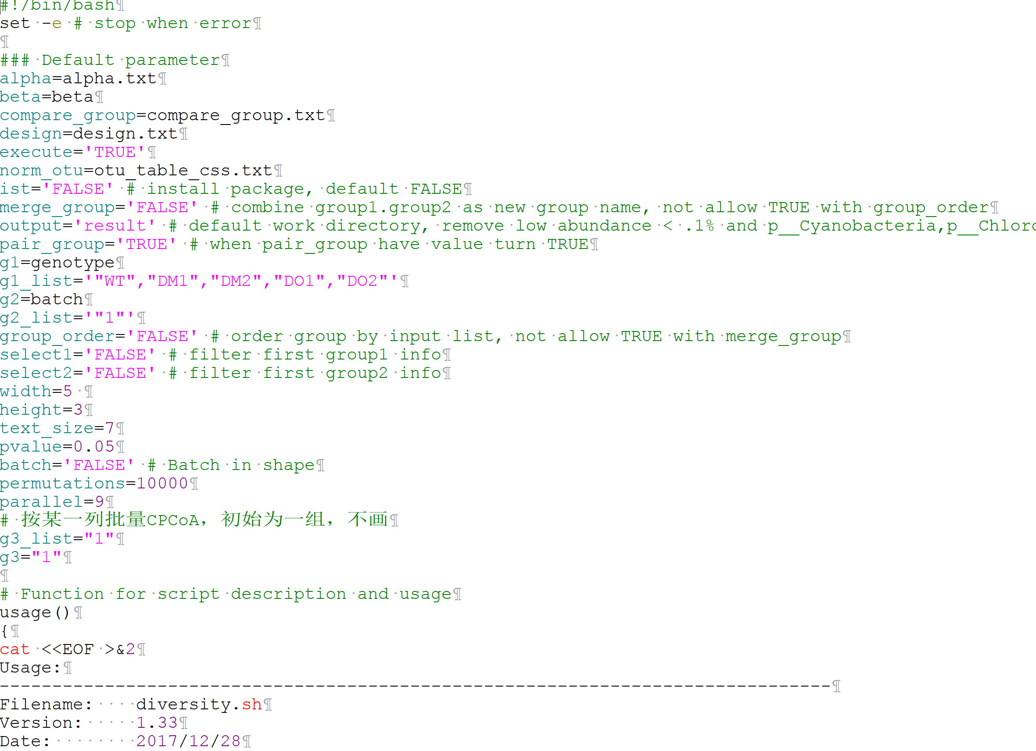
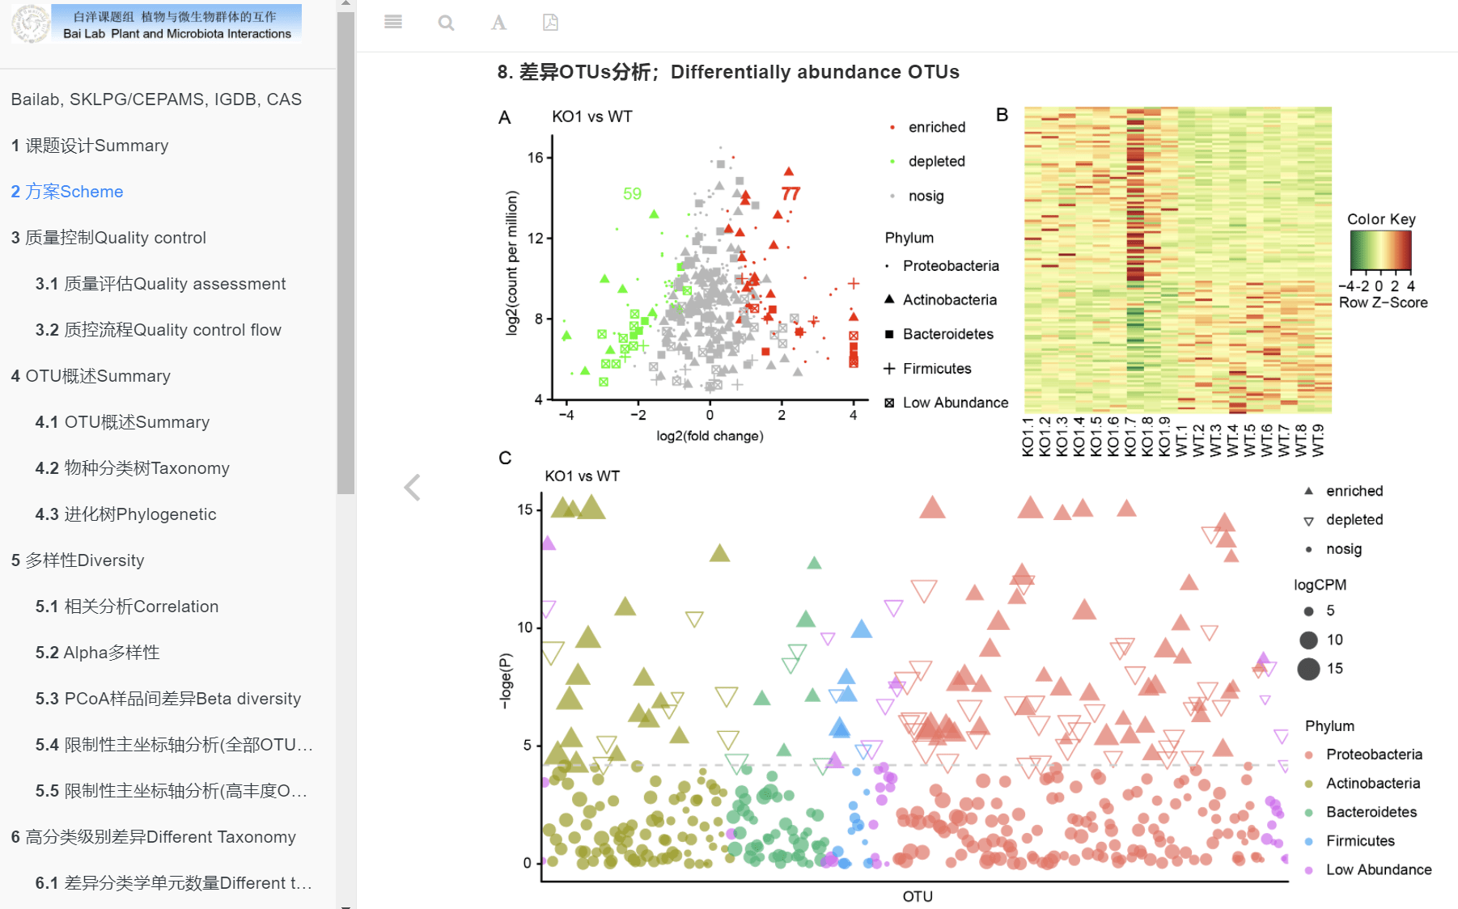
生物信息分析平台的搭建
分析代码
结果报告
测试300+软件
书写10000+行代码
28种统计分析方法
标准分析周期仅需3天
Notes:
我也是刚进入本领域三年里，编写过万行代码，实现了完善的微生物组数据分析体系，提高工作效率

Slide 8
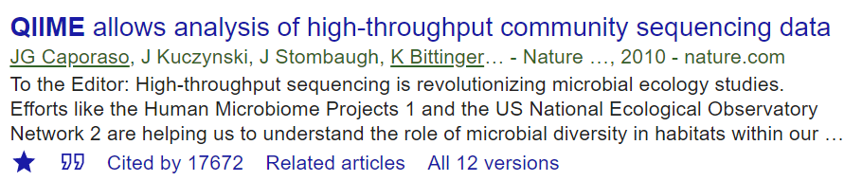

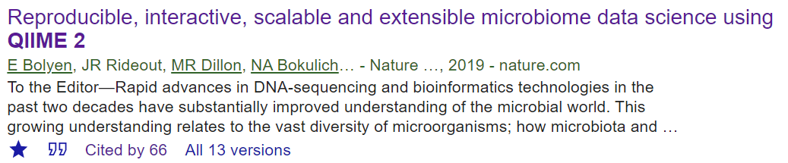

参与主流微生物组分析平台开发
实现了可重复、可交互和可扩展的微生物组分析平台
今年8月发表于Nature Biotechnology 杂志
Notes:
参与微生物组分析软件开发。本领域最广泛使用的软件QIIME目前引用1.7万次，近三年来参与第二版的测试、中文教程编写等工作，今年8月正式发表于Nature Biotechnology杂志，4个月引用66次。

Slide 9
植物扩增子定量方法开法
解决植物扩增子分析中只有相对丰度的问题
实现宿主植物、细菌、真菌三者间的定量，提供了绝对丰度的角度对微生物进行观察和比较
Xiaoxuan Guo, Xiaoning Zhang, Yuan Qin, Yong-Xin Liu, Jingying Zhang, Na Zhang, Kun Wu, Baoyuan Qu, Zishan He, Xin Wang, Xinjian Zhang, Stéphane Hacquard, Xiangdong Fu & Yang Bai. Host-associated quantitative abundance profiling reveals the microbial load variation of root microbiome. Plant Communications. 2019. doi:10.1016/j.xplc.2019.100003

Slide 10
下一步工作重点
提高方法和软件的易用性
微生物组数据库的国内备份、更新站点
原创性方法的开发
Notes:
1. 提高易用性：分析流程主要的问题是易用化和灵活性是不可调和、相互矛盾的。简单好用的不灵活，太灵活的学习成本高不易上手。主要还是缺少团队系统的优化方法，国内缺像QIIME团队这样专注一个软件10余年，持续精耕细作。计划开发兼顾灵活和易用的双版本(代码+网站)流程，本对中国人使用特点进行优化，实现较自主、有特色、易用的分析流程，适合各不同行业不同计算水平同行；2. 微生物组数据库的国内备份站点：目前有微生物所、基因组所的大数据中心存原始数据，清华有R和conda镜像方便软件安装，但宏基因组相关数据库国内缺镜像，也更新较快，下载困难，需要提供国内地址；3. 原创性：本人编程水平有限，希望和本领域更多计算生物学同行合作，开发能解决实际问题的先进算法，本质上推动本领域分析层面的新突破。

Slide 11
报告提纲
方法优化和开发
合作分析
科学传播
Notes:
微生物组分析方法、应用与科学传播：也是我研究的三个主要方向，我将从以下三个方向进行介绍

Slide 12
实验+分析=1+1>2
 | 实验生物学家 | 计算生物学家 | 合作
丰富的实验材料 |  |  | 
精湛的实验操作 |  |  | 
强大的背景知识 |  |  | 
数据分析的思路 |  |  | 
方法的测试与比较 |  |  | 
分析结果描述 |  |  | 
生物学意义解读 |  |  | +
实验生物学家与计算生物学家的知识体系优势互补

Slide 13

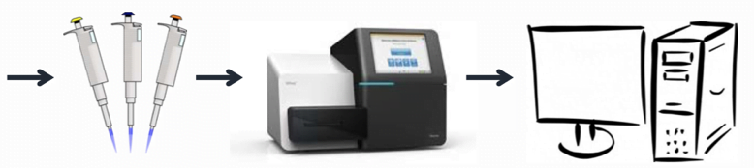

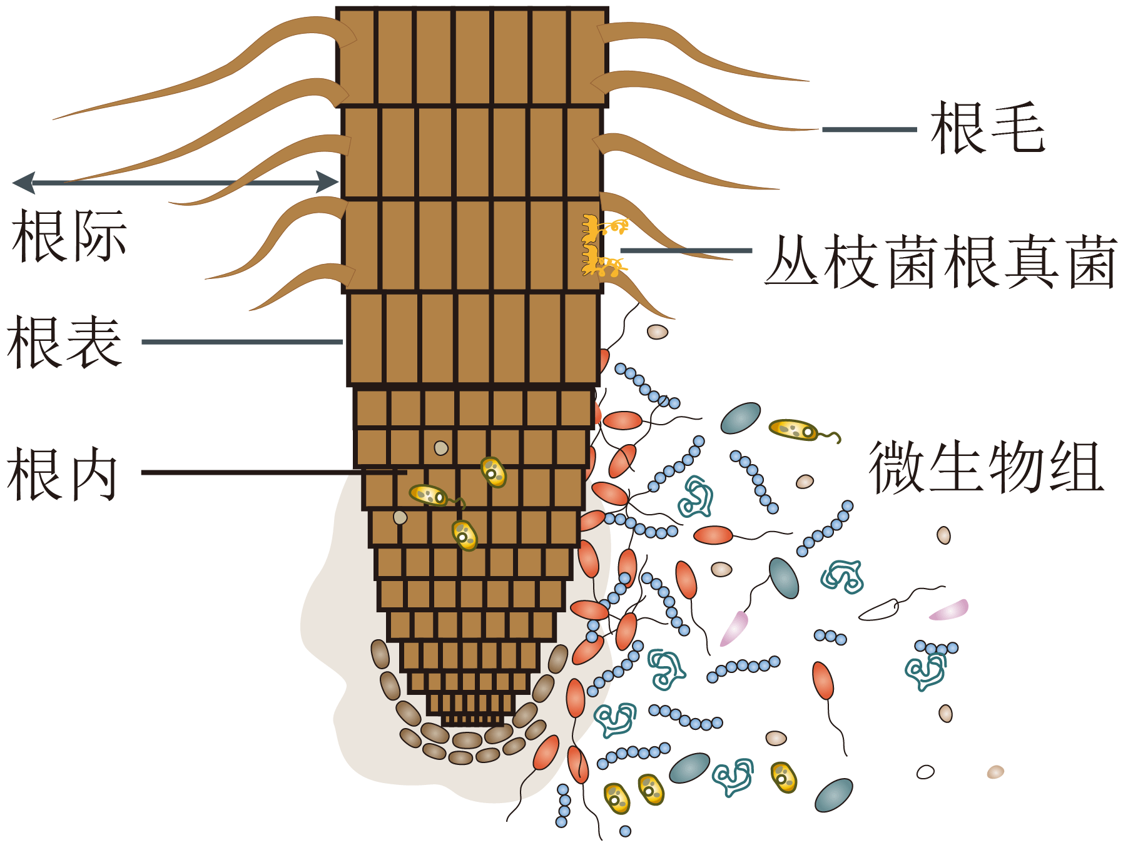
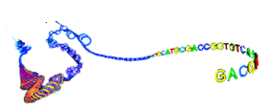
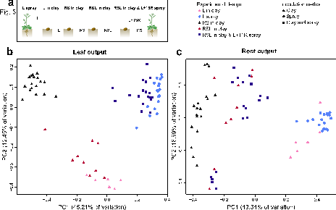
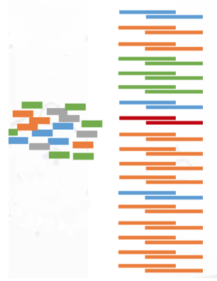

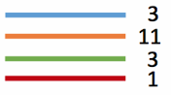
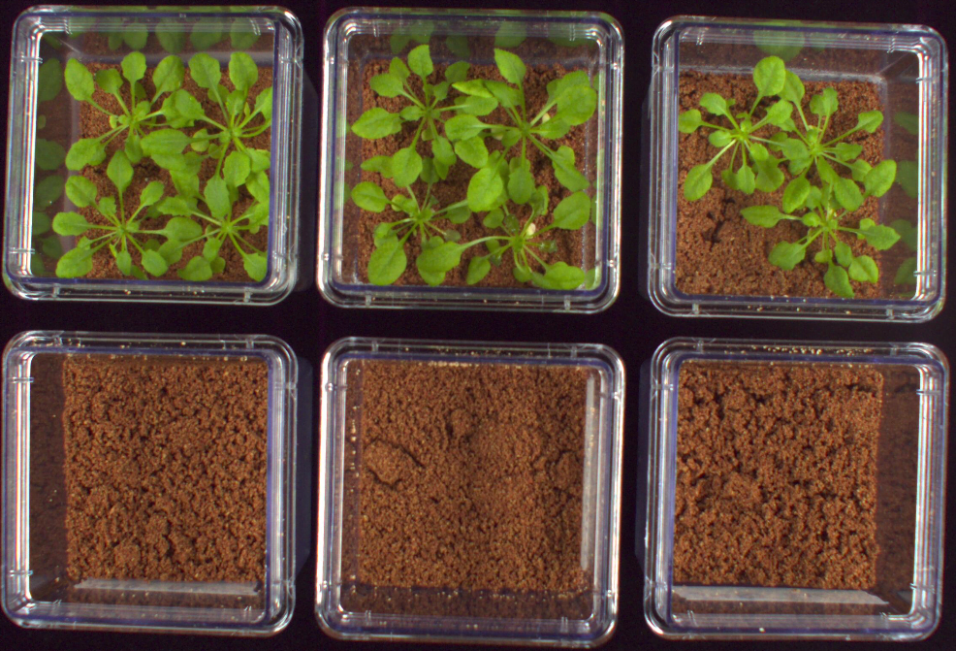
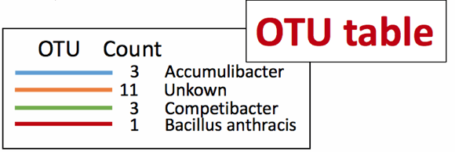
研究手段
①实验数据
③功能验证
样本采集
DNA提取
文库制备
高通量测序
数据分析
无菌体系
人工重组微生物群落
②数据分析
人工重组菌群
无菌对照
OTU聚类
数据挖掘
Alpha div
PCA、LDA
差异分析
……
物种注释
Reads拼接
实验数据
数据分析
功能验证
Notes:
我们研究手段中主分为三部分，1. 样品制作和数据获得；2. 数据分析挖掘潜在生物学规律；3. 功能验证。我主要负责的数据分析部分，起到承前启后的作用。

Slide 14
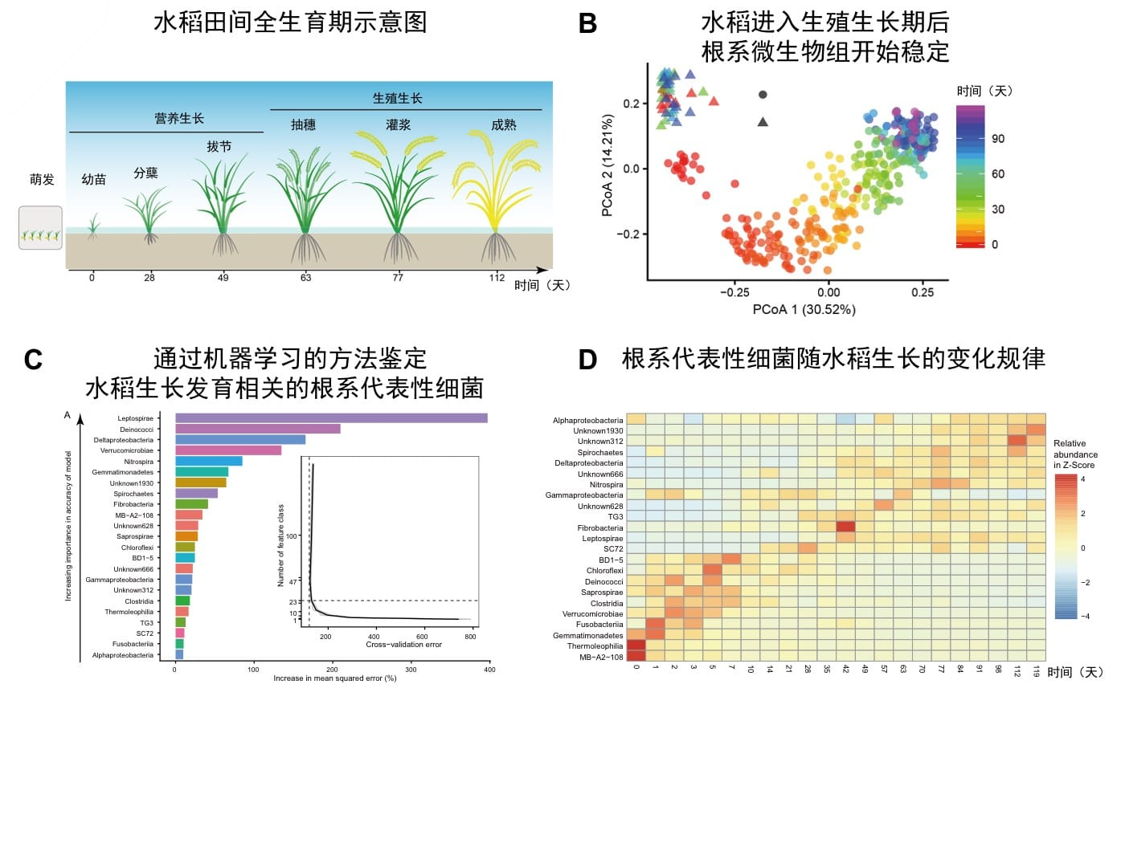
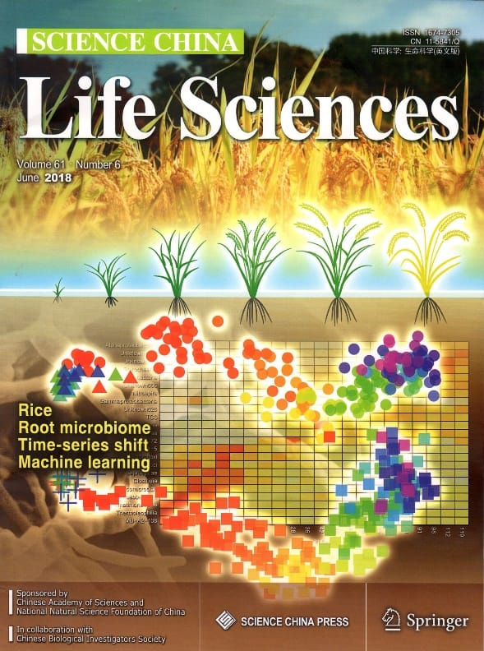
探索水稻全生育期微生物组
为农业益生菌的施用时间提供指导和理论基础
Jingying Zhang#, Na Zhang#, Yong-Xin Liu#, Xiaoning Zhang, Bin Hu, Yuan Qin, Haoran Xu, Hui Wang, Xiaoxuan Guo, Jingmei Qian, Wei Wang, Pengfan Zhang, Tao Jin, Chengcai Chu* & Yang Bai*. Root microbiota shift in rice correlates with resident time in the field and developmental stage. Science China Life Sciences. 2018, 61: 613-621. doi:10.1007/s11427-018-9284-4
Notes:
第一个主要工作是探索于水稻全生育期微生物组的动态变化规律，发现根系微生物组快速变化且在生长后期稳定，水稻生殖生长阶段特异富集氮代谢相关细菌，为农业益生菌的施用时间提供指导和理论基础。这一成果作为中国科学封面文章发表

Slide 15
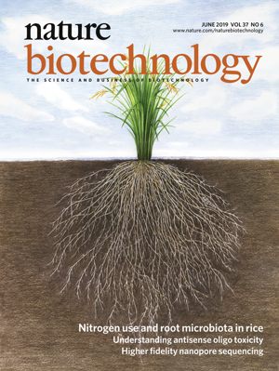
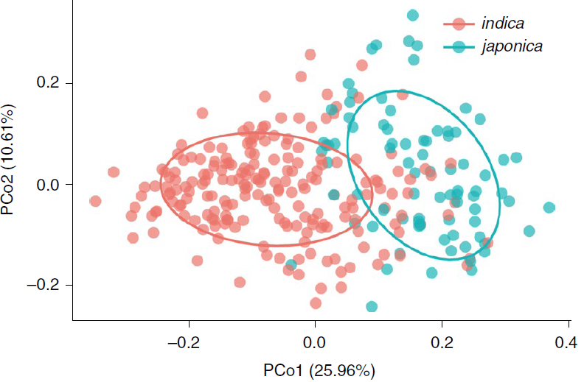
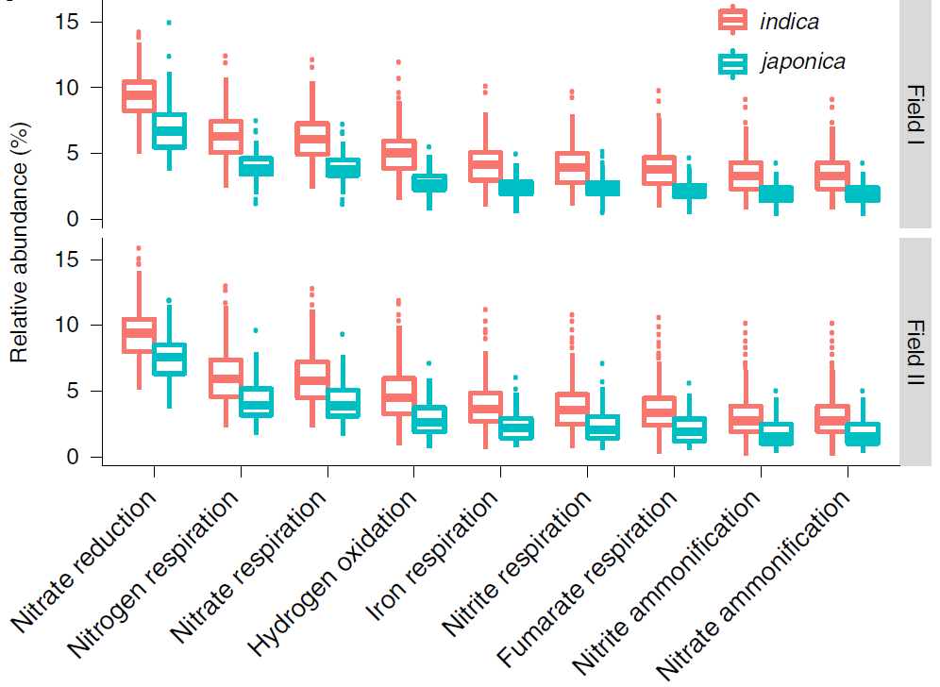
解析根系微生物组在氮利用中的作用
籼稻比粳稻富集更多
氮循环相关细菌
籼粳稻根系形成不同的微生物组
为农业益生菌在氮肥高效利用中的应用提供了理论和材料基础
Jingying Zhang#, Yong-Xin Liu#, Na Zhang#, Bin Hu#, Tao Jin#, Haoran Xu, Yuan Qin, Pengxu Yan, Xiaoning Zhang, Xiaoxuan Guo, Jing Hui, Shouyun Cao, Xin Wang, Chao Wang, Hui Wang, Baoyuan Qu, Guangyi Fan, Lixing Yuan, Ruben Garrido-Oter, Chengcai Chu* & Yang Bai*. NRT1.1B is associated with root microbiota composition and nitrogen use in field-grown rice. Nature Biotechnology. 2019, 37: 676-684. doi:10.1038/s41587-019-0104-4
Notes:
进一步解析根系微生物组在氮利用中的作用。发现籼粳稻根系形成不同的微生物组，且籼稻比粳稻富集更多氮循环相关细菌，与氮肥利用效率有关；为农业益生菌在氮肥高效利用中的应用提供了理论和材料基础；该项成果作为今年6月自然生物技术封面文章发表。

Slide 16
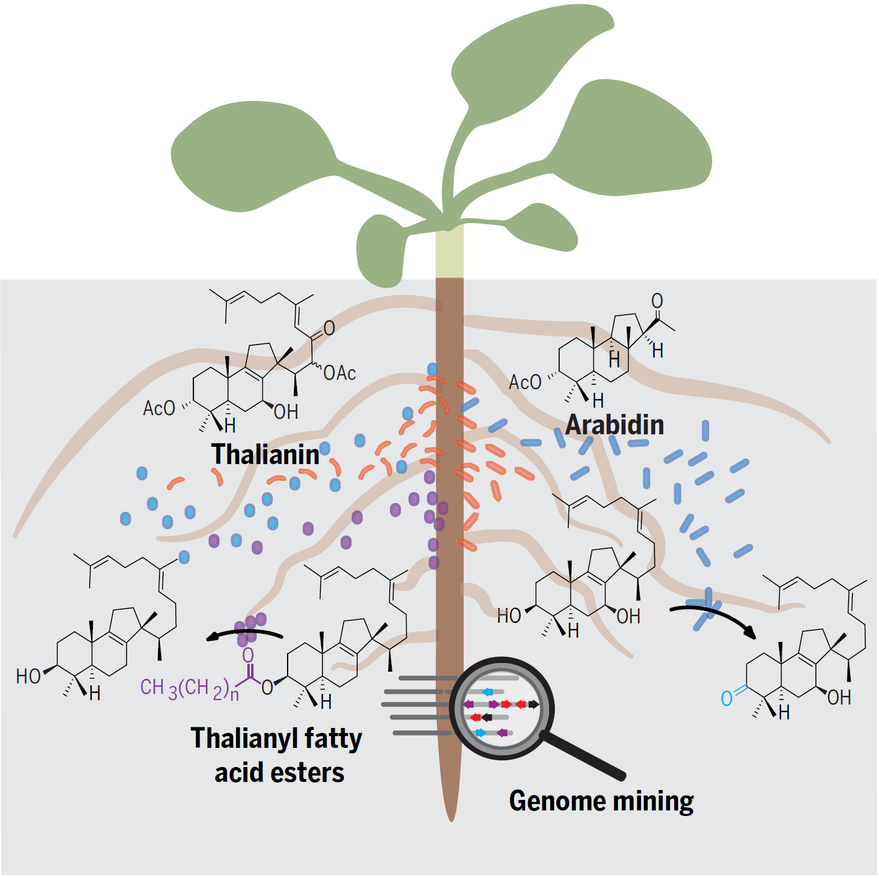
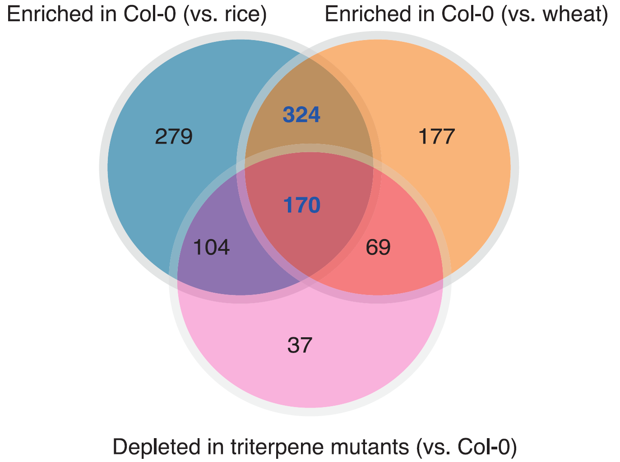
植物萜类化合物对微生物组的调控
二半萜和三萜类化合物塑造拟南芥根系特异的微生物组结构
Ancheng C. Huang, Ting Jiang, Yong-Xin Liu, et. al. Science. 2019, 364: eaau6389.
Qingwen Chen, Ting Jiang, Yong-Xin Liu, et. al. Science China Life Sciences. 2019, 62: 947-958.
Notes:
另一个我的主要课题是研究植物次生代谢物对微生物组的影响，植物二半萜和三萜类化合物对根系微生物组的调控规律，提供了人工调控微生物组的手段。文章今年5月同天分别发表于科学和中国科学杂志。

Slide 17
开展合作的主要问题和对策
沟通：实验和分析人员间缺少了解和沟通，需背景和需求清晰，执行前多沟通
耐心：真正的合作是几个月到几年有长期磨合，切忌急功近利，无背景基础、公司式标准化分析离生物学规律相差甚远
利益：评价体系对共同作者不公平，但有没有更好的办法，设定目标并根据最终贡献谈好利益分配问题
舍得：有舍才有得，否则很能开展合作实现优势互补，达到突破自己的天花板，冲击国际领先或开创交叉新领域
Notes:
不了解工作的重要性，不能清楚认识到对方工作的重要性和意义，不尊重对方的工作。总觉得自己的贡献大
现在挖掘有意义生物学规律，不是放在马路中央的金山，好找的早让人发现过了。大多规律就是淘金一样，也许要挖几百坑，也末必有金子；
文章的第一作者只有一个，不认可共同一作或共通讯就是对合作最大的不支持。比如有些高校只认一作，让学生当通讯吗？

Slide 18
报告提纲
方法优化和开发
合作分析
科学传播
Notes:
微生物组分析方法、应用与科学传播：也是我研究的三个主要方向，我将从以下三个方向进行介绍

Slide 19
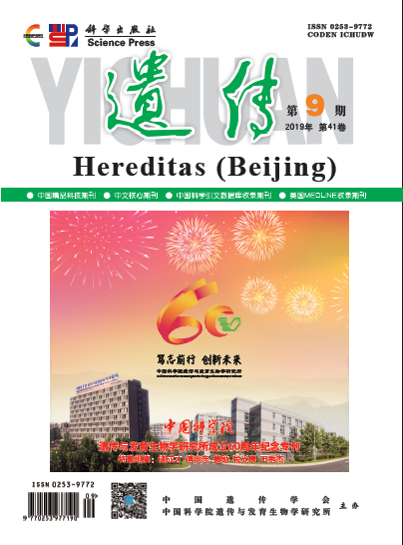
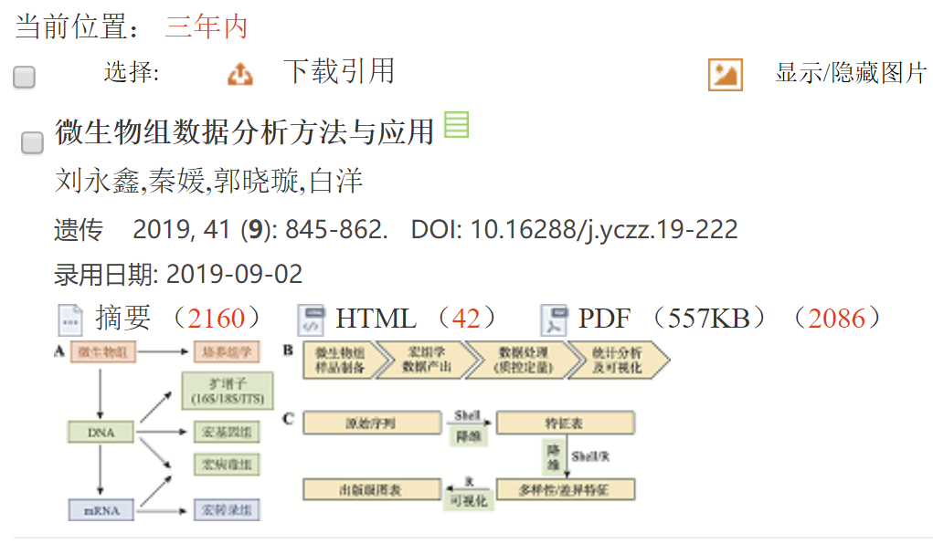
撰写微生物组领域研究方法综述
负责撰写《遗传》杂志所庆60周年专刊特邀综述一篇
遗传：微生物组数据分析方法与应用
Notes:
刚发表3个月，已经成为遗传杂志近三年来下载量2000多次历史最高的文章

Slide 20
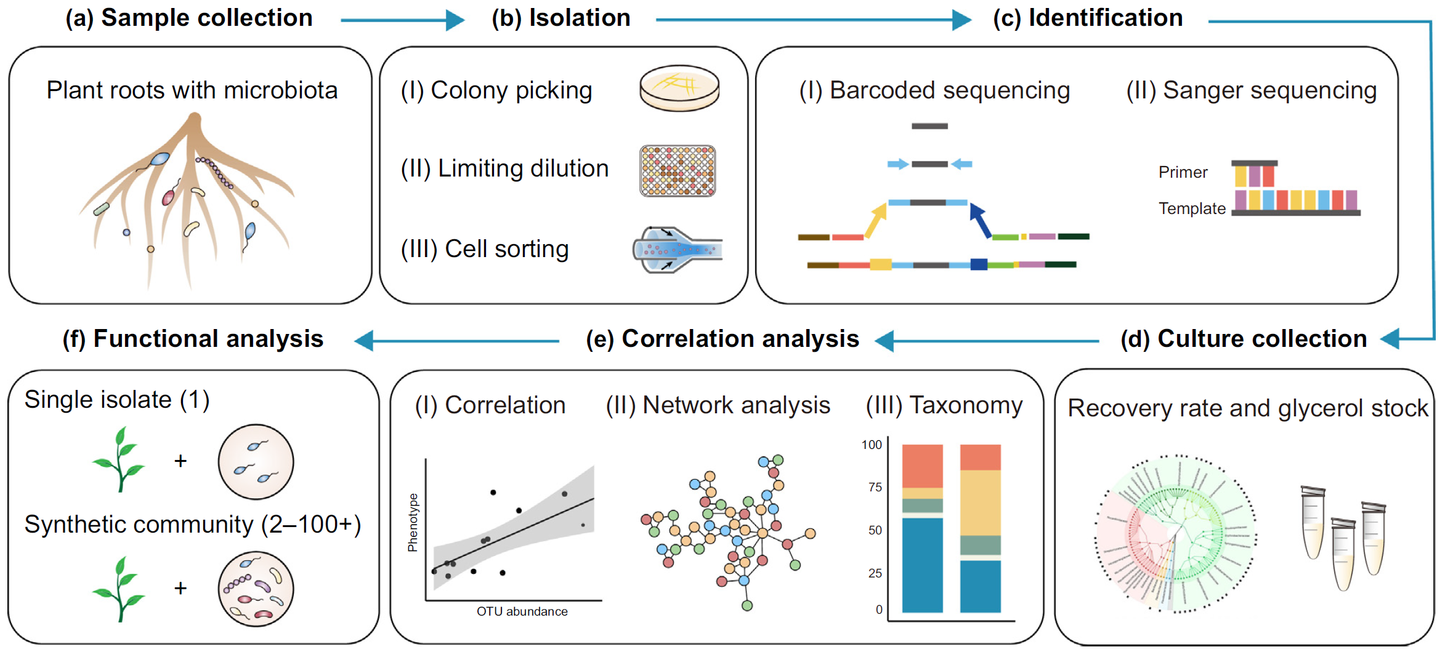
微生物组功能研究方法综述
应邀为微生物组领域权威杂志Current Opinion in Microbiology撰写综述
推动研究从描述性阶段向功能研究发展
COM：重组菌群体系在根系微生物组研究中应用
Notes:
同时应邀为权威杂志Current Opinion in Microbiology 撰写综述，于上个月发表。主要介绍分菌分菌鉴定、数据分析、单菌和混菌实验的研究体系。推动研究从描述性阶段向功能研究发展

Slide 21
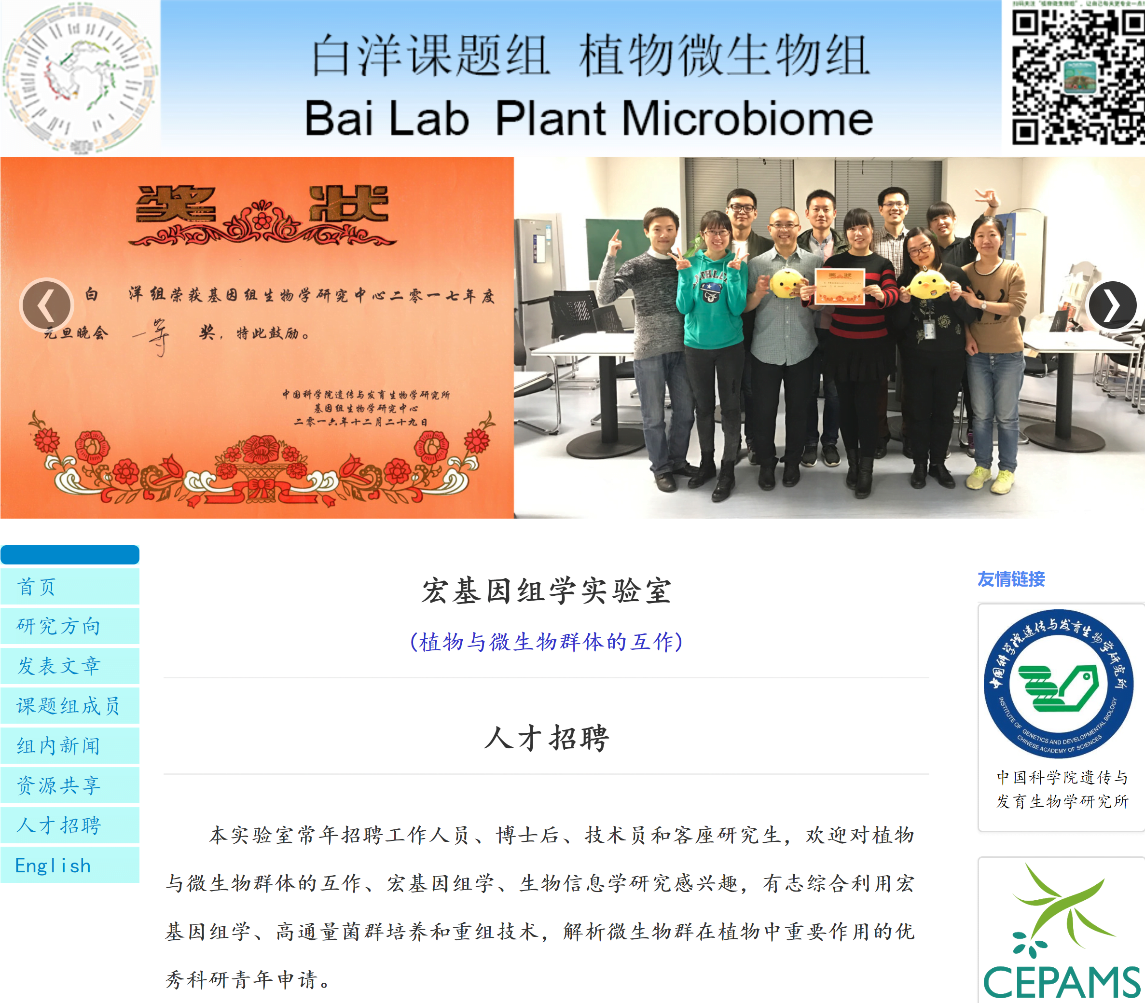
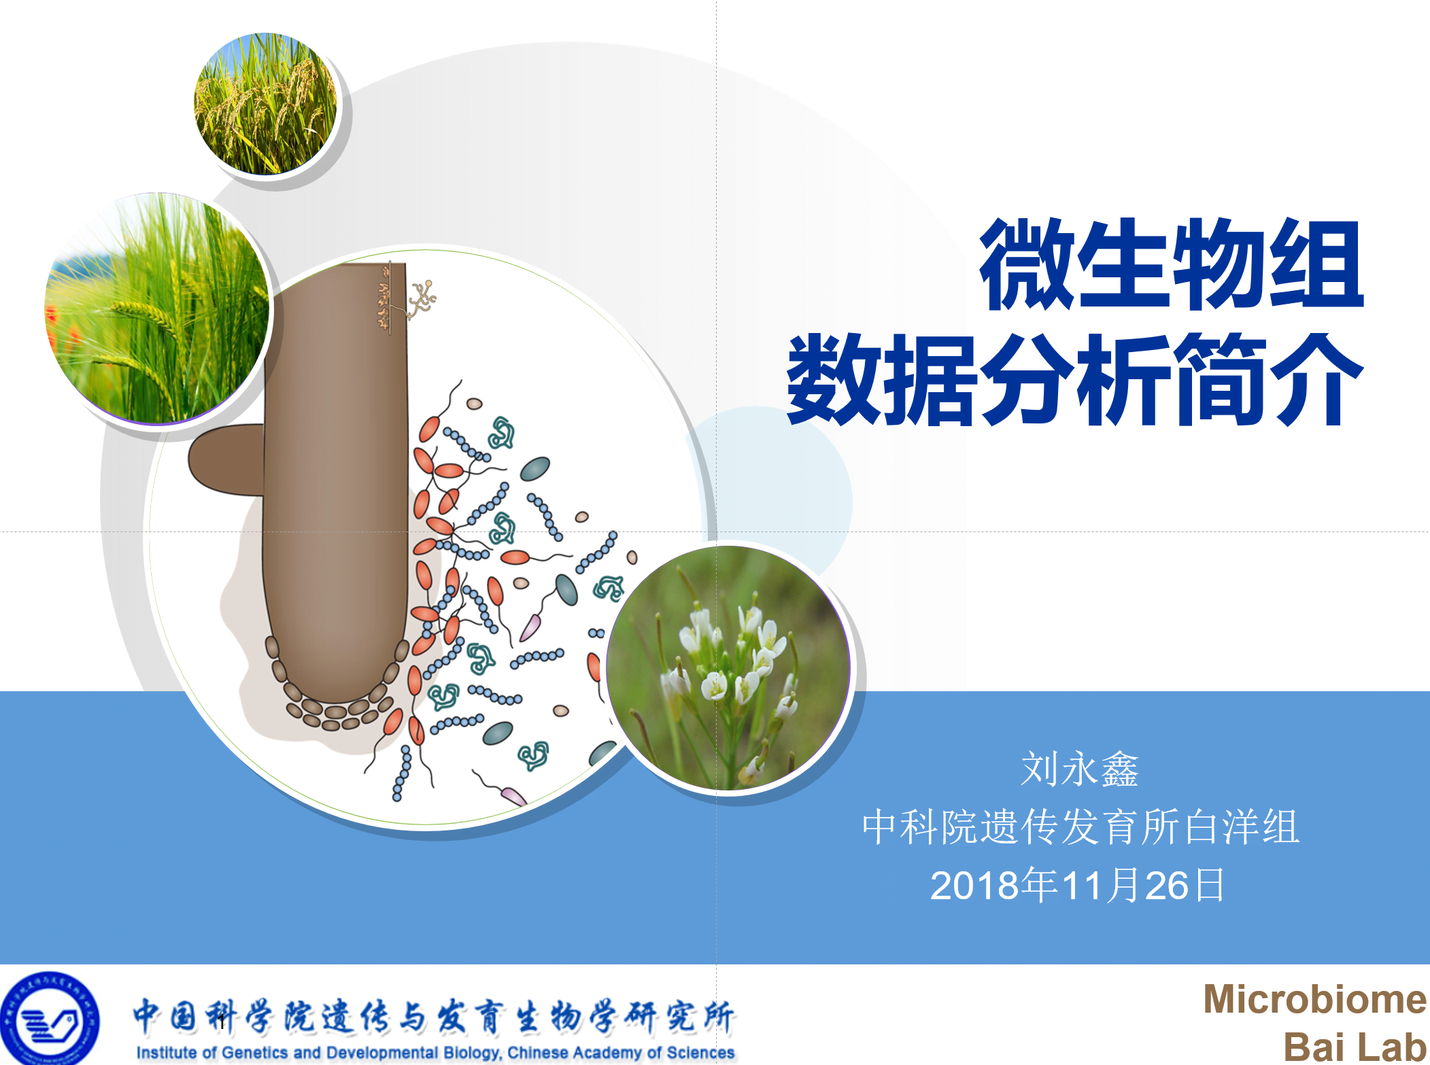
课题组网站和培训
课题组中英文主页
80个国家，近5万个独立IP访问
协助指导4名博士生
随时的答疑，每周的生信交流和培训
Notes:
课题组主页创立与维护，为招生、招聘和宣传提供了窗口；
协助指导4名博士生，并定期开展技术培训；实现学生培养和技术的传承与创新。

Slide 22
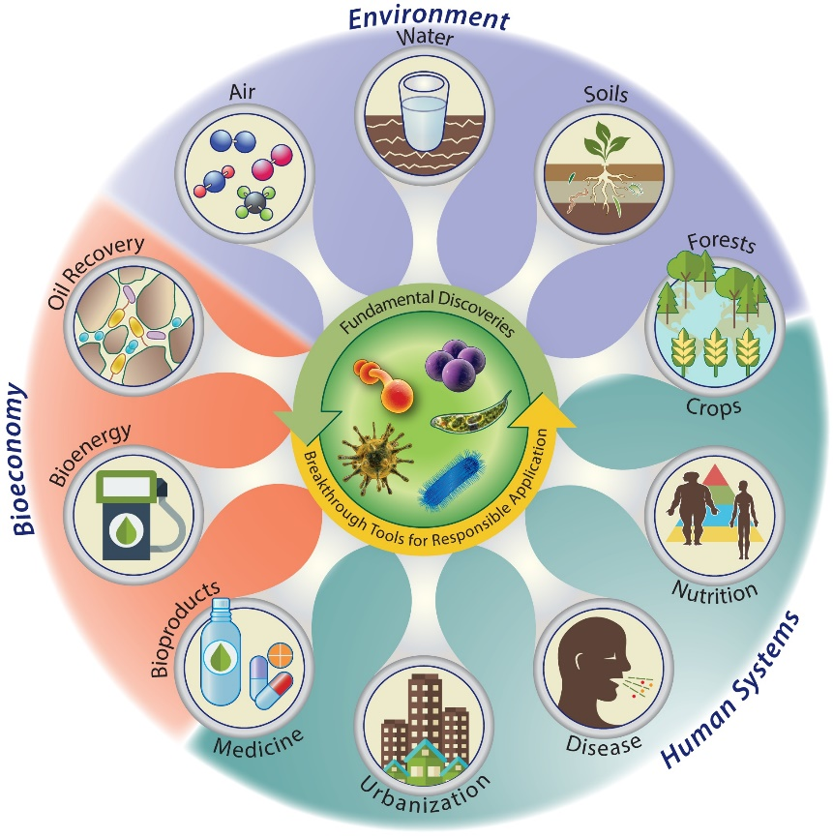
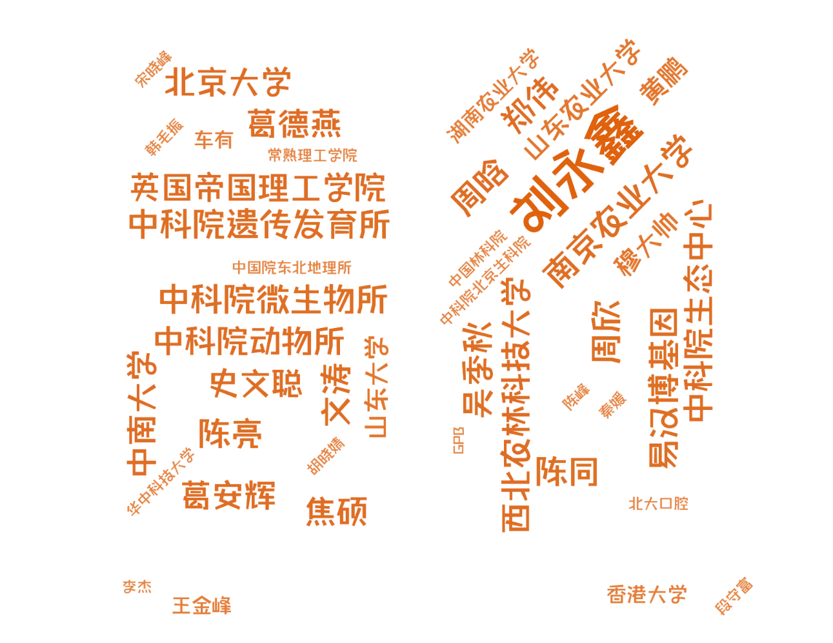
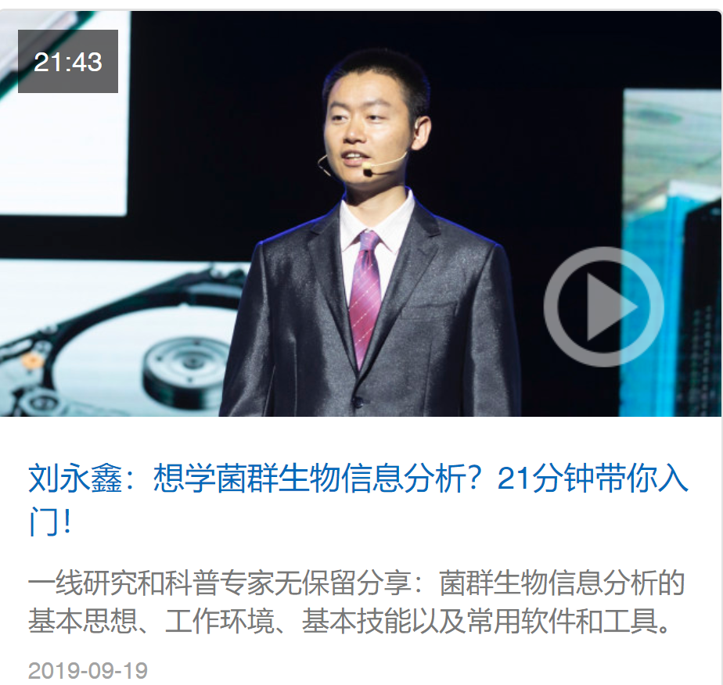
科学传播
创立“宏基因组”公众号
阅读量1000万+次，6万+同行订阅
分享经验和技术文章400余篇，50多位国内外同行参与
受邀参加同行主题演讲
http://www.mr-gut.cn/talks/s/643abe7f702641f5ba9fd1cb4a6d4a3f
Notes:
当我两年前进入本领域，中文资料几乎是空白的。在两年多前我创立了宏基因组公众号，分享经验和技术，每日更新，50+国内外同行投稿，稳定的编辑团队和稿源；两年来分享400余篇原创文章，阅读量1000万次，6万多人订阅；受邀参加同行演讲，分享分析技术，让更多人可以少走弯路，高效开展数据分析。
开展在线报告，让更多人受益，今年在中国R语言大会的报告有2000多人观看，在千聊开一次直播了有1500人同时在线学习。节约路上时间。

Slide 23
科学传播的问题和解决方案
文章分析描述缺少细节无法重现、文章多如汪洋大海、英文资料太多但缺少系统整理和中文资料、缺少实例和经验分享等问题？
解决方案：
倡导文章分享可重复代码，提高可信度、国际影响力和信誉；
成果新闻、新媒体综合解读宣传，让同行了解；
翻译或分享较新的前沿资料，进一步总结综述并同步翻译传播；
利用“互联网+”模式，分析实例、经验总结通过博客让同行检索，公众号推送让别人知道，在线直播和演讲的方式让大家有机学方便学习前沿知识、技术和经验。
Notes:
本领域的文章非常多，多到让人无从下手，但

Slide 24
总结
中国微生物组研究 | 现状 | 对策
方法优化和开发 | 软件多 易生性差 国内原创少 | 评估+排名+点评 优化适合非专业人士 与数学、计算机联合开发
合作分析 | 缺少沟通 急功近得 心态定位偏差 | 掌握必要的对方知识 实验和分析都是长期科研 换位思考、尊重他人贡献
科学传播 | 中文资料少 成果被埋没 报告讲座少 | 共享经验和笔记 解读、宣传和后续服务 视频直播+永久访问
Notes:
中国微生物组研究现状与对策研讨会

Slide 25

谢谢各位老师！
Notes:
谢谢在场的各位老师，感谢课题组的所有老师及同学。

